Slide 1
Эффективная коммуникация медицинский работник – пациент (лицо, осуществляющее уход) в процессе оказания паллиативной медицинской помощи детям
Миссия:
Сохранение здоровья и жизни детского населения г. Оренбурга.
Здоровый ребенок – счастливая семья, великая страна.
Команда проекта:
Нефедов Д.В., главный врач ГАУЗ «ДГКБ» г. Оренбурга
Трикоменас Н.Н., заместитель главного врача по медицинской части ГАУЗ «ДГКБ», к.м.н.
Еремина Т.В., заместитель главного врача по клинико-экспертной работе ГАУЗ «ДГКБ»
Губина А.Е., заведующий отделением амбулаторной паллиативной помощи, врач-невролог

Slide 2
Установленная проблема: низкая комплаентность пациентов страдающих тяжелым/неизлечимым заболеванием (лиц, осуществляющих уход).
Цель:
Задачи:
Улучшение качества диагностического процесса с помощью активного участия ухаживающих лиц;
Повышение информированности ухаживающих лиц о тактике поведения при возникновении тягостных симптомов;
Повышение информированности ухаживающих лиц о тактике поведения при возникновении неотложных состояний;
Повышение эффективности лечебных и уходовых мероприятий;
Снижение психоэмоциональной нагрузки на пациента, ухаживающих лиц, медицинских работников;
Проведение мониторинга удовлетворенности паллиативной медицинской помощью
Улучшение качества медицинской помощи детям, нуждающимся в паллиативной медицинской помощи, повышение комплаентности пациента (лица, осуществляющего уход).

Slide 3
Актуальность проблемы: многие пациенты и их законные представители (лица, осуществляющие уход), остаются один на один с тяжёлым, неизлечимым заболеванием, не получая психологической и социальной поддержки.
Новаторство предложенного решения: При оказании паллиативной медицинской помощи достигается комплаентность пациента (лица, осуществляющего уход) с помощью активного участия пациента (ухаживающего лица) в диагностическом процессе.
Разработаны и внедрены инструменты для облегчения ухода и контроля состояния пациента в домашних условиях:
«Паспорт пациента»;
Дневники фиксации болевого синдрома, Пролежней, Судорожных приступов, Питания;

Slide 4
Практическая значимость проекта:
Ведение пациентом или ухаживающим лицом Дневников фиксации болевого синдрома, пролежней, питания, судорожных приступов, способствует раннему выявлению ухудшения состояния пациента и возможности своевременной грамотной коррекции уходовых манипуляций, объема лечения и тактики ведения;
Своевременное выявление ухудшения состояния дает возможность раннего вмешательства, что сокращает количество госпитализаций, длительность пребывания в условиях круглосуточного стационара, снижает тяжесть проявления тягостного симптома;
Ведение пациентом или ухаживающим лицом дневников помогает отследить положительную динамику в состоянии даже на ранних сроках лечения, что мотивирует пациента (ухаживающее лицо) для дальнейшего полного соблюдения рекомендаций медицинских работников;
Упрощается возможность проведения динамического контроля и коррекции терапии при ведении пациента на дому;
Наличие у пациента (ухаживающего лица) «Паспорта пациента» и памятки при возникновении неотложных состояний сокращает время сбора анамнеза, что позволяет быстро и адекватно оказать медицинскую (в том числе экстренную) помощь и определить дальнейшую тактику ведения пациента;
Наличие у пациента (ухаживающего лица) «Паспорта пациента» и памятки при возникновении неотложных состояний снижает уровень психо-эмоциональной нагрузки на пациента (ухаживающего лица);
Методы, используемые при реализации проекта:
выявление проблемы, целеполагание;
создание команды проекта;
пилотное внедрение и тестирование готового решения в отделении выездной патронажной паллиативной медицинской помощи детям;
анализ полученных данных – выявление эффективности работы всех служб, задействованных в оказании паллиативной медицинской помощи;
оценка эффективности пилотного внедрения на основе полученных данных;
масштабирование проекта – внедрение системы в структурные подразделения медицинских организаций Оренбургской области.

Slide 5
Ресурсы, затраченные при реализации проекта:
Отделение выездной патронажной паллиативной медицинской помощи детям;
Рабочее место врача-педиатра, врача паллиативной медицинской помощи с установленными программами Единой Цифровой Платформы;
Автомобиль легковой;
Рабочие совещания по вопросам реализации проекта
Практические инструменты, используемые при реализации проекта:
Медицинская карта пациента;
«Паспорт пациента»;
Дневник фиксации болевого синдрома;
Дневник фиксации Пролежней;
Дневник Питания;
Дневник фиксации судорожных приступов;
Шкаф для хранения медицинских инструментов;
Сумка универсальная;
Анализатор глюкозы в крови;
Мешок типа «Амбу»;
Тонометр педиатрический;
Стетоскоп;
Молоточек неврологический;
Термометр бесконтактный;
Фонарик диагностический;
Концентратор кислорода;
Аспиратор медицинский;
Электрокардиограф 12-канальный;
Автомобиль легковой;
Внутренние локальные акты (алгоритмы, СОПы);

Slide 6
Ход реализации проекта
На базе отделения выездной патронажной паллиативной медицинской помощи ГАУЗ «ДГКБ» г. Оренбурга было принято решение о создании памятки при неотложных состояниях, «паспорта пациента», дневников фиксации болевого синдрома, судорожных приступов, пролежней, питания для использования пациентами и ухаживающими лицами на дому с целью улучшения качества оказания медицинской помощи.
Выявление проблемы
Целеполагание
Формулирование задач
Разработка памятки при неотложных состояниях, «паспорта пациента», дневников фиксации болевого синдрома, судорожных приступов, пролежней, питания
Обучение медицинских работников
Обучение пациентов и ухаживающих лиц
Оценка эффективности использования разработок
Оценка удовлетворенности качеством медицинской помощи
Критерии оценки эффективности проекта и достижения целевых индикаторов:
наглядность – отражение ситуации и формирование плана в соответствии с необходимым результатом;
целеполагание – информирование пользователей о сути и важности измерения, отражение показателя и его отклонения от нормы;
экономия – низкая стоимость генерации данных по времени и использованию ресурсов;
темпоральность – возможность систематического самоконтроля во времени, отображение сравнительных данных;
реакция – своевременное принятие корректирующих управленческих решений на основе аналитических данных. Способствует достижению целей, а не применению мер по устранению нарушений.

Slide 7
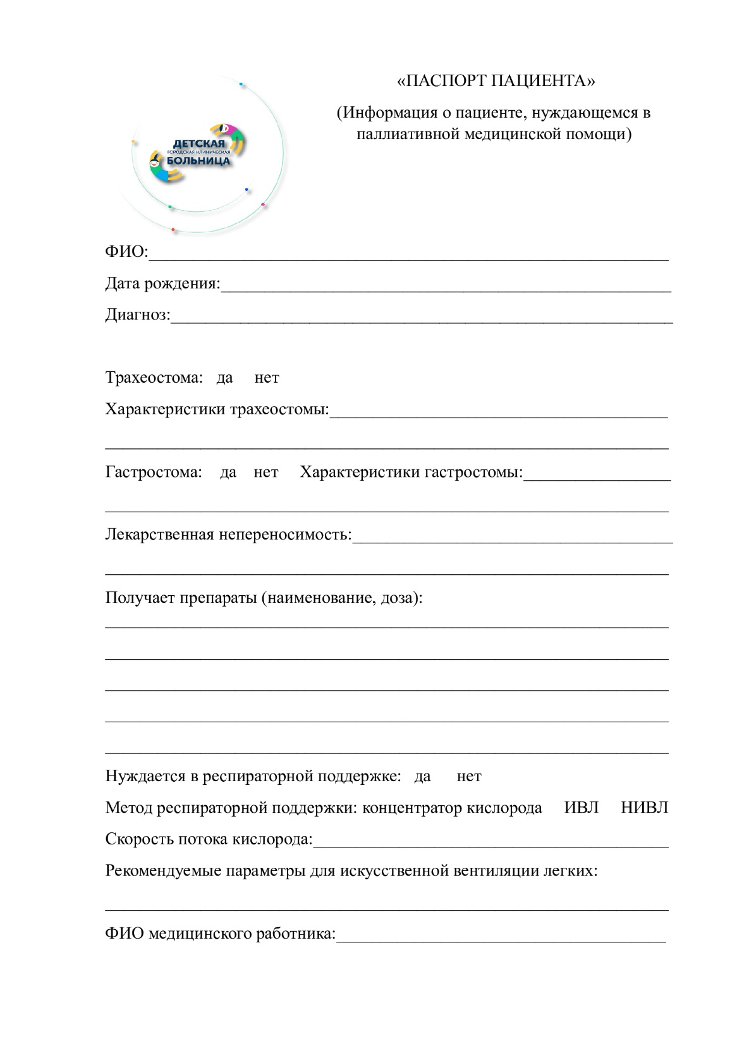

Slide 8
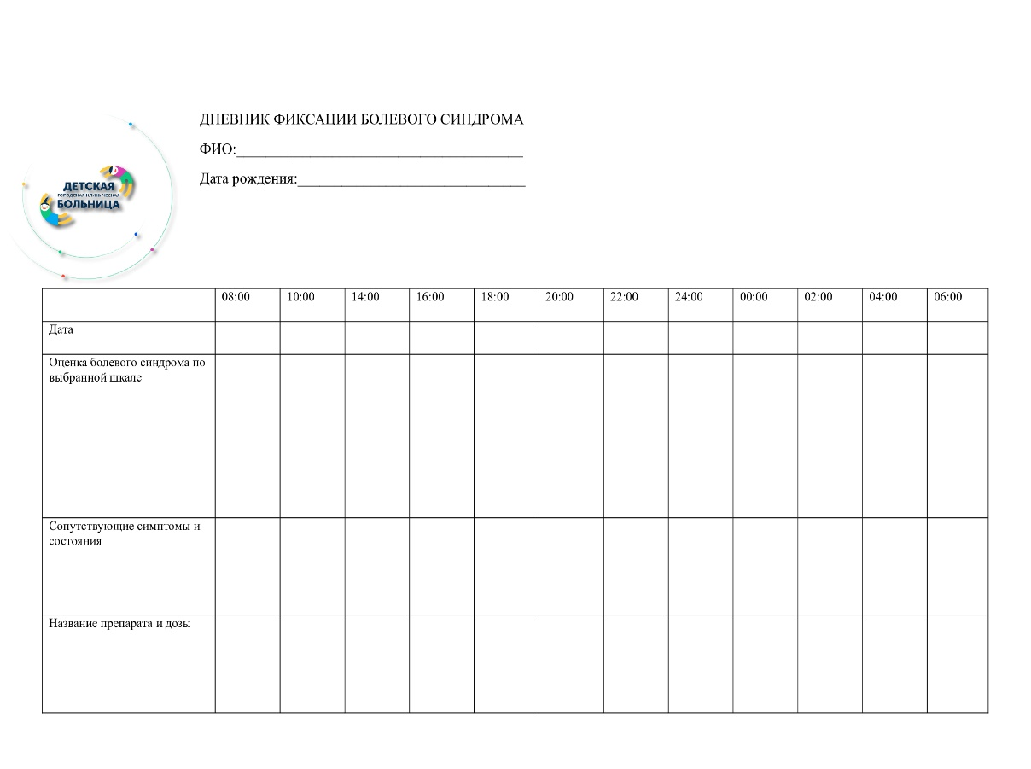
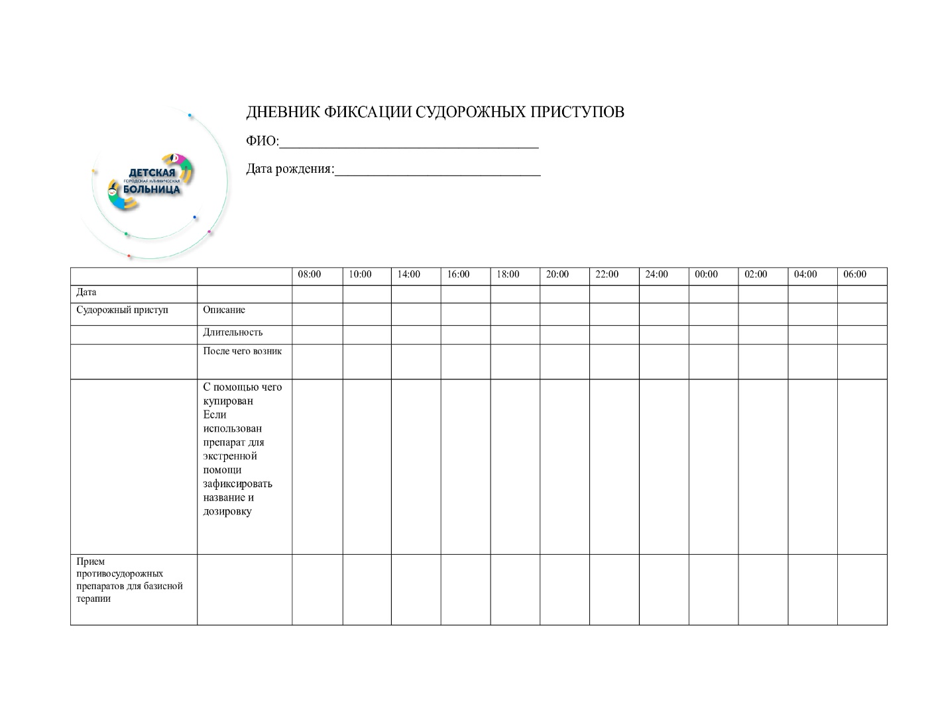
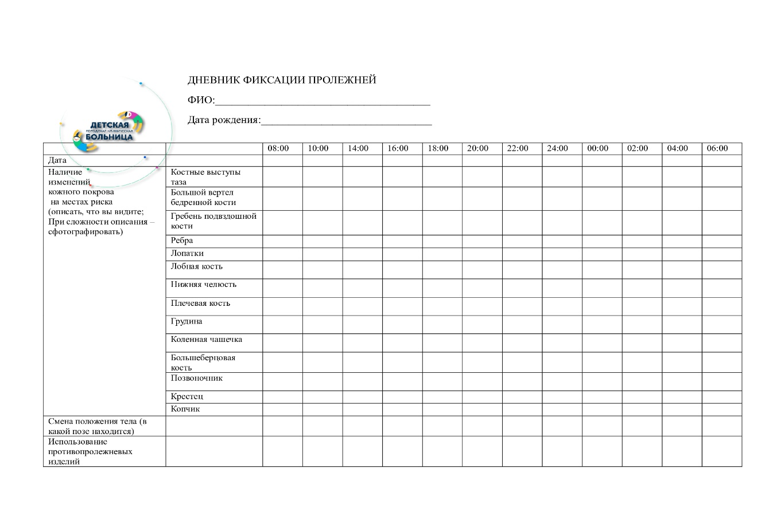
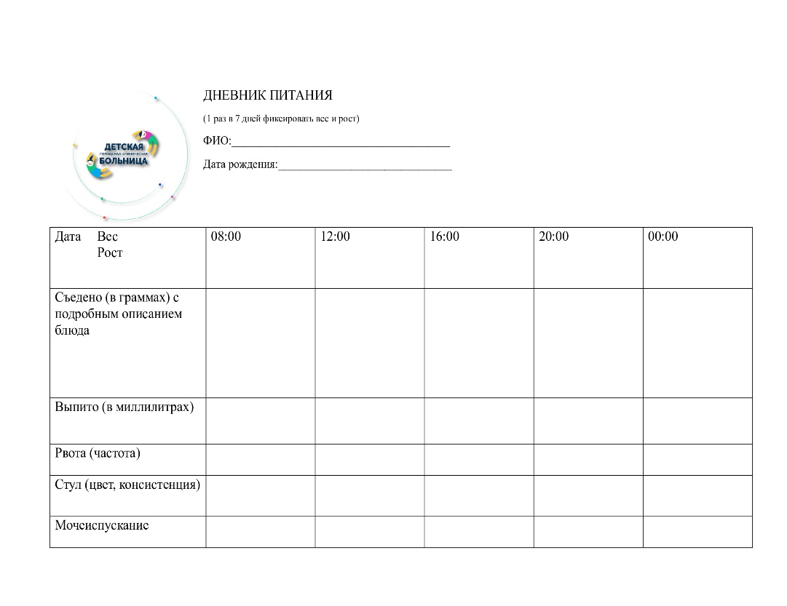

Slide 9
Выводы:
Заполнение «паспорта пациента» и обеспечение памятки при неотложных состояниях
Ведение дневников пациентом (ухаживающим лицом)
Сокращение времени на сбор анамнеза
Ведение дневников пациентом (ухаживающим лицом), Заполнение «паспорта пациента» и обеспечение памятки при неотложных состояниях
Своевременная коррекция лечения и уходовых манипуляций
Медицинский работник может быть уверен, что получил достаточное количество информации для проведения дальнейших диагностических и лечебных мероприятий
Пациент и ухаживающее лицо могут своевременно и в полном объеме предоставить актуальную информацию о диагнозе, состоянии пациента, объема получаемого лечения
Снижение частоты явлений белково-энергетической недостаточности, пролежней, тяжелых судорожных приступов, болевого синдрома
Быстрая и верная коррекция лечения, определение дальнейшей тактики ведения пациента
Готовность к появлению тягостных симптомов и неотложных состояний
Улучшение качества медицинской помощи.
Повышение комплаентности пациента

Slide 10
Рекомендации и перспективы реализации проекта
Рекомендации:
постановка цели и задач проекта внедрения комплексного подхода при оказании паллиативной медицинской помощи;
определение состава команды единомышленников;
обеспечение материально-технического снабжения проекта;
разработка системы мотивации участковых врачей-педиатров к улучшению качества оказания медицинской помощи;
использование полученного опыта для тиражирования проекта.
Перспективы развития проекта:
организация внедрения «паспорта пациента» и дневников в медицинских организациях Оренбургской области;
тематическое обучение персонала;
открытие «школ» для пациентов и ухаживающих лиц;
взаимодействие с врачами специалистами поликлиники, врачами стационара и медицинскими организациями третьего уровня по результатам ведения дневников;
стандартизация оказания паллиативной медицинской помощи;
мониторинг, контроль и координация хода реализации проекта;

